Slide 1


Техникалық құралдар және ақпаратты қорғау әдістері
Ержан Асел Ануаркызы,Ph.D., қауымдастырылған профессор
Assel.yerzhan@satbayev.university

Slide 2

Қолданбалы бағдарламалардағы қауіпсіздік механизмдері

Slide 3

Кіріспе: Қауіпсіздік маңыздылығы
Күнделікті өмір
Ақпараттық қауіпсіздік
Қорғаныс құралдары
Қолданбалы бағдарламалар біздің күнделікті өміріміздің ажырамас бөлігіне айналды. Банктік операциялардан бастап әлеуметтік желілерге дейін барлық салада қолданамыз.
Деректердің құпиялылығы, тұтастығы және қолжетімділігін сақтау – қазіргі заманғы технологиялық әлемнің негізгі талаптарының бірі болып табылады.
Қауіпсіздік механизмдері шабуылдардан қорғанудың негізгі құралдары ретінде қолданушылар мен ұйымдардың мүдделерін қорғайды.

Slide 4
Қолданбалы бағдарламалар түрлері
Жалпы қолданыстағы бағдарламалар
Арнайы қызметтегі бағдарламалар
Кәсіптік деңгейдегі бағдарламалар
Microsoft Word, Excel, PowerPoint сияқты офистік пакеттер және Google Chrome, Mozilla Firefox сияқты веб-браузерлер күнделікті қолданыста кең тараған. Олар миллиондаған пайдаланушыларға қызмет етеді.
Медициналық ақпараттық жүйелер, банктік қосымшалар және қаржылық талдау құралдары сезімтал деректермен жұмыс істейді. Олардың қауіпсіздігі өте маңызды.
ERP (кәсіпорынды басқару жүйелері), CRM (клиенттермен қарым-қатынасты басқару) және бухгалтерлік жүйелер ірі ұйымдардың негізгі процестерін автоматтандырады.

Slide 5
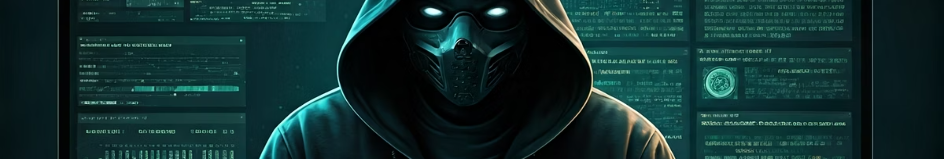
Қауіптер мен шабуылдар түрлері
Пассивті шабуылдар
Активті шабуылдар
Шабуылдаушы жүйедегі ақпаратты тек бақылайды және тыңдайды, деректерді өзгертпейді:
Шабуылдаушы белсенді түрде жүйеге араласып, деректерді өзгертеді немесе бұзады:
Желілік трафикті ұстап қалу
Деректерді жалған мәліметтермен алмастыру
Электрондық поштаны мониторингілеу
DoS шабуылдары арқылы қызметтен бас тарту
Байланыс каналдарын тыңдау
Man-in-the-middle шабуылдары
Метадеректерді жинау
Replay-шабуылдар және фальсификация

Slide 6

"Қауіптер күннен-күнге күрделенуде"
Киберқауіпсіздік саласындағы сарапшылар әр жыл сайын шабуылдардың күрделенуі мен санының артуын байқайды

Slide 7




Ақпараттық қауіпсіздіктің негізгі ұғымдары
Ақпараттық қауіпсіздік үш негізгі тіректен тұрады – CIA триадасы деп аталатын модель:
Құпиялылық
Тұтастық
Ақпаратқа тек рұқсат етілген пайдаланушылар қол жеткізе алады. Шифрлау және аутентификация арқылы қамтамасыз етіледі.
Деректердің дұрыстығы мен толықтығы сақталады. Рұқсатсыз өзгертулер мен бұзулардан қорғалады.
Жауапкершілік
Қолжетімділік
Әрбір әрекетті орындаушыны анықтау мүмкіндігі. Аудит журналдары арқылы іске асырылады.
Жүйе мен деректер қажет кезінде пайдаланушыларға қолжетімді болуы тиіс. DoS шабуылдарынан қорғау маңызды.

Slide 8
Қауіпсіздік механизмдерінің түрлері
Шифрлау әдістері
Аутентификация және авторизация
Криптографиялық алгоритмдер арқылы деректерді қорғау. Симметриялық және асимметриялық шифрлау технологиялары қолданылады.
Пайдаланушының жеке басын растау және оның жүйедегі құқықтарын анықтау процестері. Қауіпсіздіктің бірінші қорғаныс желісі.
Аудит және журнал
Қауіпсіздік саясаты
Барлық маңызды оқиғаларды тіркеу және талдау. Қауіпсіздік инциденттерін анықтау мен тергеуге көмектеседі.
Рұқсаттар жүйесі мен қауіпсіздік ережелерін белгілеу. Әр пайдаланушыға минималды қажетті құқықтар беріледі.

Slide 9

Аутентификация әдістері
Құпия сөздер
Биометрия
Екі факторлы аутентификация
Ең кең таралған әдіс. PIN-кодтар мен парольдер қарапайым, бірақ әлсіз болуы мүмкін.
Саусақ ізі, бет-әлпет тану, көз торшасы сканері арқылы анықтау.
Қосымша қорғаныс қабаты. SMS-код, аутентификатор қосымшасы немесе hardware токен.
Артықшылықтары:
Күшті құпия сөз:
Жеке басты нақты растау
Кемінде 12 таңба
2FA компоненттері:
Әріптер, сандар, символдар
Ұмыту мүмкіндігі жоқ
Білетін нәрсе (пароль)
Тұрақты өзгертілу
Ыңғайлы қолдану
Иелік ететін нәрсе (телефон)
Биологиялық белгі

Slide 10
Шифрлау технологиялары
Криптография ақпаратты қорғаудың математикалық негізі болып табылады. Заманауи шифрлау әдістері деректердің құпиялылығын және тұтастығын қамтамасыз етеді.
Симметриялық шифрлау
Асимметриялық шифрлау
SSL/TLS протоколдары
Интернет байланысын шифрлау стандарты. HTTPS қауіпсіз веб-коммуникацияны қамтамасыз етеді. Барлық сезімтал деректер үшін міндетті.
Шифрлау және дешифрлау үшін бір кілт қолданылады. AES, DES алгоритмдері жылдам жұмыс істейді, бірақ кілтті қауіпсіз тарату қиын.
Ашық және жабық кілттер жұбын қолданады. RSA, ECC алгоритмдері қауіпсіз кілт алмасуды қамтамасыз етеді, бірақ баяу жұмыс істейді.
Жылдам өңдеу
Қауіпсіз кілт алмасу
Веб-трафикті қорғау
Үлкен деректер көлеміне қолайлы
Цифрлық қолтаңба
Сертификаттар арқылы растау
Кілт басқаруы қиын
Өңдеу баяу
End-to-end шифрлау

Slide 11




Қауіпсіздік саясатының рөлі
Қауіпсіздік саясаты – ұйымдағы ақпараттық қауіпсіздікті басқарудың негізі. Ол барлық процестер мен процедураларды регламенттейді.
Құқықтарды шектеу
Пайдаланушылардың жүйедегі рұқсаттарын минималды қажетті деңгейге дейін азайту принципі (Principle of Least Privilege).
Ережелерді бекіту
Қауіпсіздік стандарттарын, процедураларды және нұсқауларды әзірлеу, бекіту және бақылау процесі.
Оқиғаларды басқару
Қауіпсіздік инциденттеріне жауап беру, талдау және алдын алу шараларын қабылдау жүйесі.

Slide 12
Қауіпсіз кодтау принциптері
Қауіпсіз бағдарламалық қамтамасыз ету жасау үшін әзірлеушілер бірқатар негізгі принциптерді ұстануы қажет. Бұл принциптер осалдықтарды азайтады.
1
2
SQL Injection қорғанысы
XSS қорғанысы
Деректер базасына зиянды SQL командаларын енгізу шабуылдарынан қорғау үшін параметрленген сұраулар және енгізу деректерін валидациялау қолданылады.
Cross-Site Scripting шабуылдарынан қорғану үшін пайдаланушы енгізген барлық мәліметтерді escape және санитизация процестерінен өткізу керек.
3
4
Қате өңдеу
Қауіпсіздік тестілеу
Жүйелік ақпаратты шабуылдаушыларға жария етпеу үшін қателерді дұрыс өңдеу және пайдаланушыға жалпы хабарламалар көрсету қажет.
Penetration testing, code review және автоматтандырылған сканерлеу арқылы осалдықтарды ерте кезеңде анықтау және жою маңызды.

Slide 13


Қолданбалы бағдарламаларда қауіпсіздік кітапханалары мен фреймворктер
OWASP ұсыныстары
Open Web Application Security Project – әлемдік қауіпсіздік стандарттары:
OWASP Top 10 – ең кең таралған осалдықтар тізімі
Қауіпсіздік бойынша үздік тәжірибелер
Тегін құралдар мен кітапханалар
Қауғамдық білім базасы
Интеграция әдістері
Қауіпсіздік модульдерін жобаға қосу:
Аутентификация кітапханалары
Шифрлау API-лары
Валидация фреймворктері
Автоматты сканерлер: OWASP ZAP, Burp Suite, SonarQube сияқты құралдар кодтағы қауіпсіздік осалдықтарын автоматты түрде анықтайды және есеп береді.

Slide 14
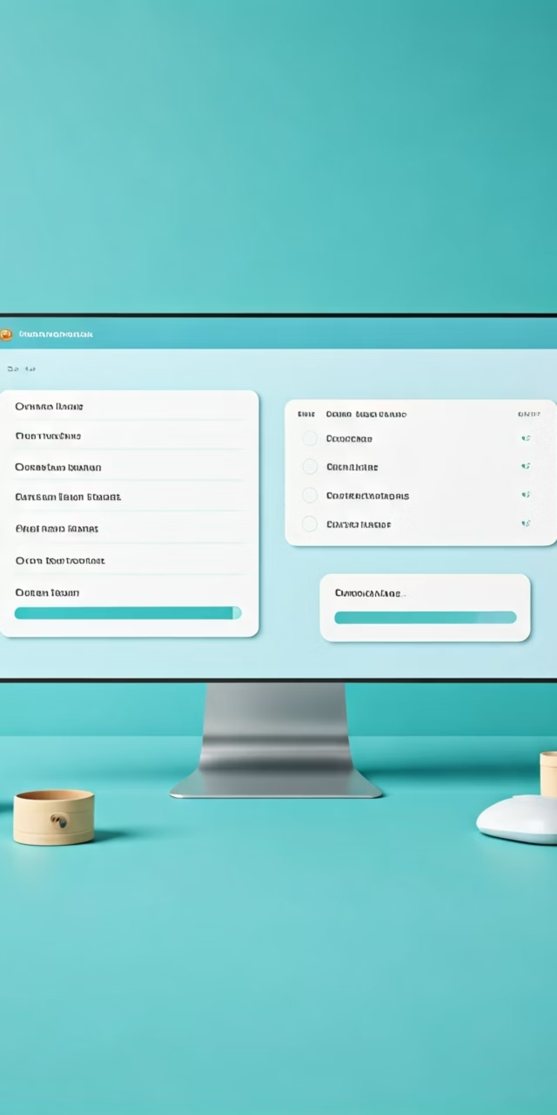
Қолданбалы бағдарламалардағы жаңартулар мен патчтар
01
Осалдықтарды анықтау
Қауіпсіздік сарапшылары немесе хакерлер жүйедегі әлсіз жерлерді табады. CVE (Common Vulnerabilities and Exposures) тізіміне енгізіледі.
02
Патч әзірлеу
Әзірлеушілер осалдықты жоятын код жазады және сынақтан өткізеді. Қауіпсіздік бюллетені жариялайды.
03
Таратуды ұйымдастыру
Патчты барлық пайдаланушыларға жеткізу механизмін қамтамасыз ету. Автоматты жаңарту жүйелері арқылы.
04
Хабарлама жіберу
Пайдаланушыларға осалдық туралы және жаңарту қажеттілігі туралы ақпарат беру. Критикалық патчтар үшін міндетті.
Тұрақты жаңартулар қауіпсіздіктің негізгі элементі болып табылады. Көптеген шабуылдар ескірген бағдарламалық қамтамасыз етудің белгілі осалдықтарын пайдаланады.

Slide 15
Желілік қауіпсіздік модельдері
Желілік қауіпсіздік қолданбалы бағдарламалардың сыртқы қауіптерден қорғалуын қамтамасыз етеді. Бірнеше деңгейлі қорғаныс қолданылады.
IPSec протоколы
VPN технологиясы
Firewall жүйелері
IP деңгейінде деректерді шифрлау және аутентификациялау. VPN байланыстары үшін кең қолданылады. End-to-end қауіпсіздікті қамтамасыз етеді.
Virtual Private Network қауіпсіз туннель құрады. Қашықтағы қолжетімділік пен филиалдарды қосу үшін қолданылады. Трафикті шифрлайды.
Қауіпсіздік қабырғалары трафикті сүзеді. Рұқсат етілмеген байланыстарды блоктайды. Ішкі желіні сыртқы қауіптерден қорғайды.

Slide 16

Желілік шабуылдар және қорғаныс
DoS және DDoS
IDS/IPS жүйелері
Denial of Service шабуылдары жүйені шамадан тыс сұрауларға бөлейді:
Intrusion Detection/Prevention Systems – шабуылдарды анықтау және алдын алу жүйелері.
Қызмет көрсетуді тоқтату
IDS функциялары:
Ресурстарды толықтай пайдалану
Желілік трафикті мониторинг
Легитимді пайдаланушыларды блоктау
Қауіпті үлгілерді анықтау
Қорғаныс шаралары
Хабарландыру жүйесі
Rate limiting механизмдері
Инцидент логтарын жүргізу
CDN қызметтерін қолдану
IPS артықшылықтары:
Трафикті талдау жүйелері
Нақты уақытта блоктау
Автоматты сүзу ережелері
Автоматты жауап беру
Шабуылды тоқтату

Slide 17
Қолданбалы бағдарламалар мен желілік қауіпсіздік интеграциясы
API қауіпсіздігі
Сессия басқару
REST API және GraphQL endpoint-терін қорғау. OAuth 2.0, API keys және rate limiting арқылы қолжетімділікті бақылау. CORS саясатын дұрыс конфигурациялау.
Қауіпсіз сессия токендерін генерациялау. Сессия timeout және автоматты logout. CSRF және session hijacking шабуылдарынан қорғау.
1
2
3
Сервер байланысы
Клиент пен сервер арасындағы коммуникацияны HTTPS, TLS 1.3 арқылы шифрлау. Сертификаттарды валидациялау және mutual authentication қолдану.
Қолданбалы бағдарламалар мен желілік қауіпсіздіктің тығыз интеграциясы жүйенің жалпы қауіпсіздік деңгейін арттырады. Әрбір компонент өзінің қорғаныс механизмдерімен қамтамасыз етілуі керек.

Slide 18

Желілік қауіптер
Заманауи желілік шабуылдардың схемасы және олармен күресу құралдары

Slide 19
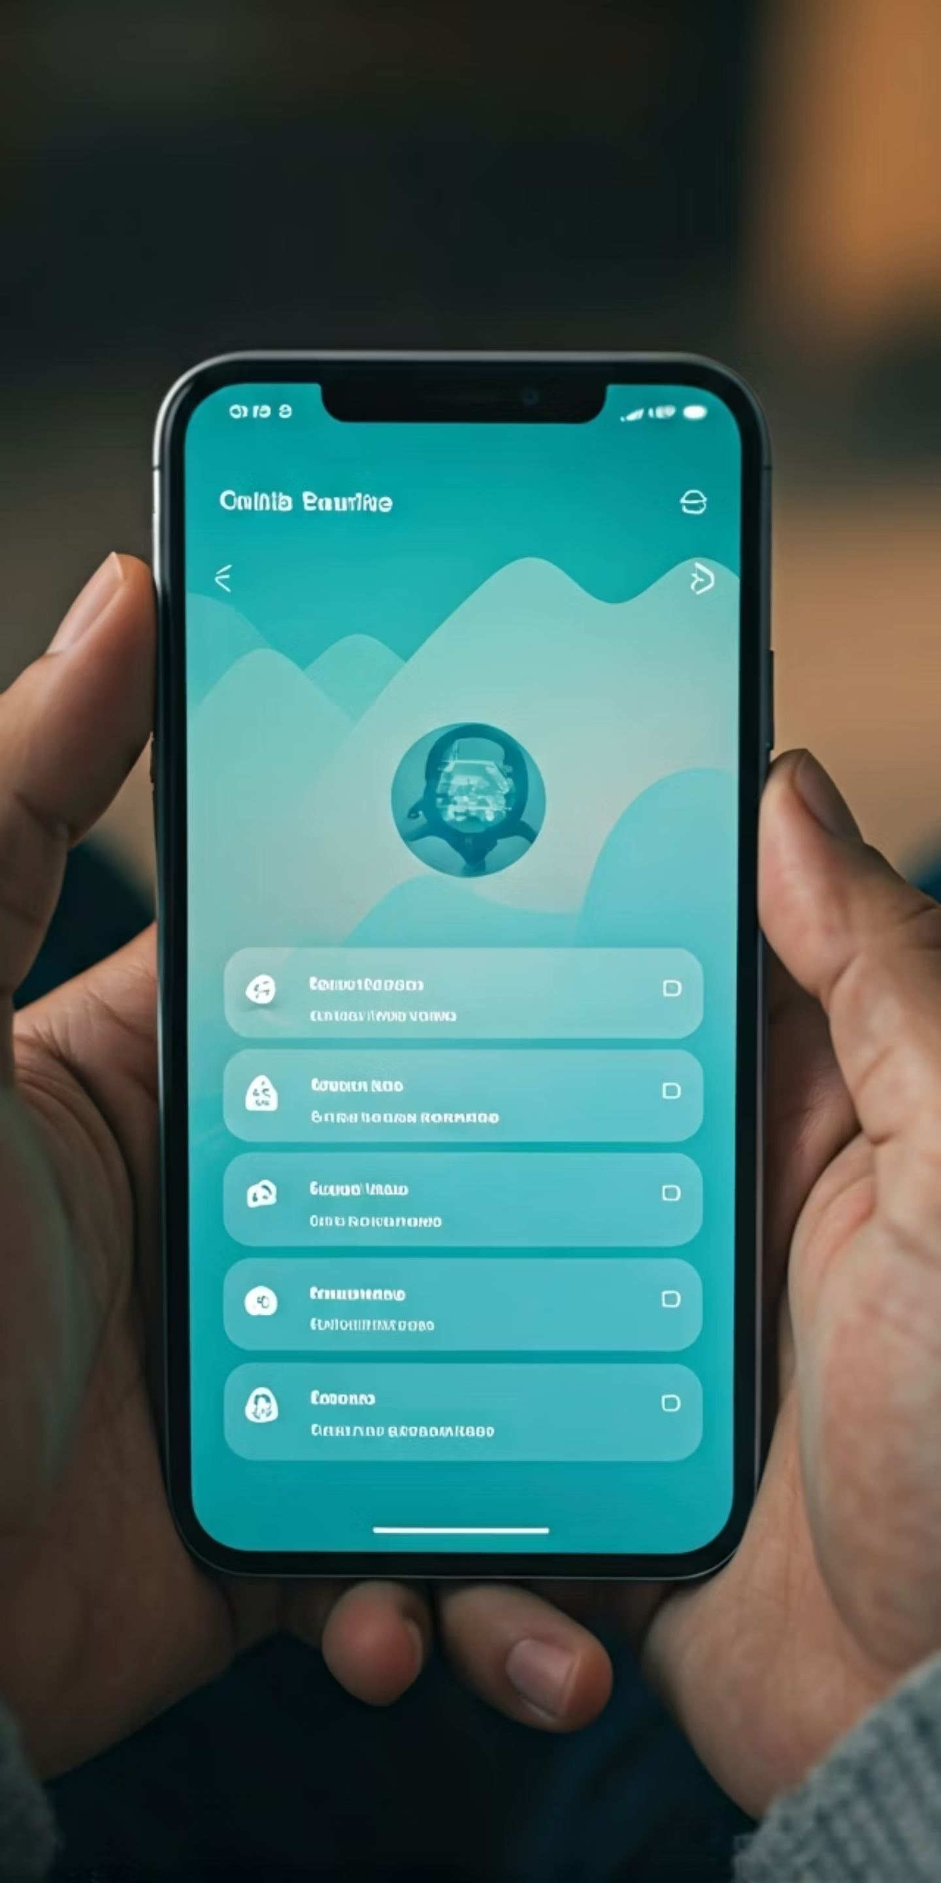
Мобильді қолданбалардағы қауіпсіздік мәселелері
Смартфондардың кең таралуымен мобильді қосымшалар шабуылдаушылардың басты мақсатына айналды. Жеке деректер, банктік ақпарат және корпоративті деректер қауіп төндірумен бетпе-бет.
Деректер ұрлану
Құпия ақпараттың рұқсатсыз алынуы – ең үлкен қауіп. Жеке мәліметтер, парольдер, банктік деректер және геолокация мәліметтері қауіп астында.
Шифрланбаған деректер сақтау
Қауіпсіз емес желілік трафик
Зиянды қосымшалар арқылы
Рұқсаттарды бақылау
Қосымшалар көбінесе қажетінен артық рұқсаттарды сұрайды. Камера, микрофон, контактілер және геолокацияға қолжетімділік.
Артық рұқсаттар қауіпті
Principle of Least Privilege принципі
Runtime рұқсаттар жүйесі
Зиянды бағдарламалар
Malware және троян бағдарламалар мобильді құрылғыларды жұқтырады. Фишинг әдістері арқылы таралады.
Тек ресми дүкендерден орнату
Антивирус қолдану
Күдікті сілтемелерді ашпау

Slide 20

Бұлттық қызметтердегі қауіпсіздік
Cloud computing технологиялары деректерді сақтау мен өңдеудің жаңа мүмкіндіктерін ашады, бірақ жаңа қауіпсіздік мәселелері де пайда болады.
Деректер қауіпсіздігі
Бұлттағы ақпараттың құпиялылығы мен тұтастығын қамтамасыз ету:
End-to-end шифрлау
Деректердің географиялық орналасуы
Multi-tenancy изоляциясы
Деректерді жою саясаты
Сертификаттар
Халықаралық стандарттарға сәйкестік:
ISO 27001
SOC 2 Type II
GDPR сәйкестігі
Индустрияға арнайы сертификаттар
Архитектура
Қауіпсіз бұлттық жүйелерді құру принциптері:
Zero Trust архитектурасы
Микросервистер изоляциясы
API Gateway қауіпсіздігі
Identity and Access Management
Логтарды орталықтандыру

Slide 21




IoT және қолданбалы бағдарламалар қауіпсіздігі
Internet of Things құрылғыларының саны өсіп келеді, ал олардың қауіпсіздігі көбінесе елеусіз қалдырылады. IoT экосистемасы жаңа шабуыл векторларын ашады.
Құрылғылар осалдығы
Аутентификация
Көптеген IoT құрылғылары әлсіз қауіпсіздік параметрлерімен шығарылады. Әдепкі парольдер, жаңартулардың болмауы.
Құрылғылардың жеке басын растау механизмдері. Сертификат негізіндегі аутентификация қолдану.
Қорғаныс деңгейлері
Қауіпсіздік хаттамалары
Edge, fog және cloud деңгейлерінде қауіпсіздік шараларын қолдану. Көп қабатты қорғаныс.
MQTT, CoAP сияқты IoT хаттамаларын қауіпсіз конфигурациялау. TLS шифрлауын қолдану.

Slide 22

Ұлттық үйлестіру орталығы (АҚҰҮО)
Ақпараттық қауіпсіздік ұлттық үйлестіру орталығы – Қазақстанның киберқауіпсіздік саласындағы негізгі мемлекеттік органы.
Халықаралық ынтымақтастық
Мемлекеттік саясат
Үйлестіру және бақылау
Киберқауіпсіздік саласындағы ұлттық стратегияны әзірлейді және іске асырады. Қауіпсіздік стандарттары мен нормативтерді белгілейді.
АҚҰҮО барлық мемлекеттік органдар мен критикалық инфрақұрылым объектілері арасында ақпараттық қауіпсіздік шараларын үйлестіреді. Киберинциденттерге жауап беруді басқарады.
Басқа елдердің киберқауіпсіздік орталықтарымен ынтымақтастық жасайды. Ақпарат алмасу және бірлескен жобалар жүргізу.

Slide 23
Заңнамалық база және нормативтер
Негізгі заңдар
Қауіпсіздік талаптары
Сертификаттау
«Ақпараттандыру туралы» Заң
Мемлекеттік ақпараттық жүйелер үшін талаптар
ҚР СТ ISO/IEC 27001 стандарты
«Жеке деректер және оларды қорғау туралы» Заң
Ақпараттық жүйелерді сертификаттау
Жеке деректерді өңдеу ережелері
«Байланыс туралы» Заң
Критикалық инфрақұрылым қорғау
Криптографиялық құралдарды лицензиялау
Қылмыстық кодекстің киберқауіпсіздік баптары
Инцидент хабарлау міндеттері
Мамандарды аттестаттау
Қазақстанның ақпараттық қауіпсіздік заңнамасы үнемі жетілдіріліп отырады. Жаңа қауіптер мен технологияларға сәйкес нормативтер өзгертіледі.

Slide 24

Қауіпсіздік оқиғалары мен олардың салдары
Қазақстанда соңғы жылдары бірнеше ірі киберинциденттер тіркелді. Бұл оқиғалар қауіпсіздік шараларын күшейту қажеттілігін көрсетті.
Банктік сектор шабуылдары
1
Қазақстандық банктерге DDoS шабуылдары және фишинг науқандары жүргізілді. Миллиондаған теңге залал келтірілді. Екі факторлы аутентификация міндетті болды.
2
Мемлекеттік порталдар
Электрондық үкімет порталдарына деректерді ұрлау әрекеттері болды. Жүйелердің қауіпсіздігі күшейтілді. Жаңа сертификаттау талаптары енгізілді.
Ransomware шабуылдары
3
Түрлі ұйымдарға шифрлау вирустары арқылы шабуылдар жасалды. Резервтік көшірмелердің маңыздылығы расталды. Қорғаныс жүйелері жаңартылды.
4
Алдын алу шаралары
Барлық инциденттер қауіпсіздік саясатын қайта қарауға әкелді. Мониторинг жүйелері жетілдірілді. Персоналды оқыту бағдарламалары кеңейтілді.

Slide 25



Жасанды интеллект және қауіпсіздік
Artificial Intelligence киберқауіпсіздік саласын түбегейлі өзгертуде. AI технологиялары қауіптерді анықтауды автоматтандырады және қорғанысты күшейтеді.
Алдын ала анықтау
Автоматты қорғаныс
Машиналық оқыту
Machine Learning алгоритмдері аномалияларды нақты уақытта анықтайды. Behavioral analysis арқылы әдеттен тыс әрекеттерді тауып, шабуылды бастамас бұрын тоқтатады.
AI-негізделген жүйелер адам араласуынсыз қауіптерге жауап береді. Security Orchestration Automation and Response (SOAR) платформалары инциденттерді автоматты өңдейді.
Жүйе үнемі жаңа шабуыл үлгілерін үйреніп, бейімделеді. Threat intelligence деректерін талдап, болашақ қауіптерді болжайды. Қорғаныс тиімділігі артады.

Slide 26


Блокчейн технологиясы
Тұтастықты қамтамасыз ету
Блокчейн деректердің бұзылмауын криптографиялық тізбек арқылы қамтамасыз етеді. Әрбір блок алдыңғы блокпен байланысты, өзгерту мүмкін емес.
Қолдану салалары
Цифрлық идентификация жүйелері
Supply chain қауіпсіздігі
Смарт-контракттар арқылы автоматтандыру
Аудит журналдарын сақтау
Децентрализацияланған PKI
Блокчейн қолданбалы бағдарламаларда деректердің шынайылығын растау және транзакциялардың қауіпсіздігін қамтамасыз ету үшін қолданылады.

Slide 27
Қауіпсіздік мәдениетін қалыптастыру
Технологиялық шешімдер жеткіліксіз – адам факторы ең әлсіз буын болып қала береді. Қауіпсіздік мәдениетін қалыптастыру өте маңызды.
Қолданушылар оқыту
Базалық ақпараттық сауаттылық және қауіпсіздік принциптерін үйрету.
Хабардарлық арттыру
Фишинг, әлеуметтік инженерия және басқа қауіптер туралы үнемі ақпарат беру.
Саясатты жетілдіру
Ұйымдық қауіпсіздік саясатын әзірлеу және орындауды бақылау жүйесін құру.
Мәдениет құру
Қауіпсіздікті компания мәдениетінің бөлігіне айналдыру. Әр қызметкердің жауапкершілігі.
Үздіксіз жетілдіру
Регулярлы тренингтер, тестілеу және қауіпсіздік практикасын жаңарту процесі.

Slide 28

Болашақ технологиялар
Қауіпсіздік механизмдері мен жаңа технологиялардың интеграциясы – киберқауіпсіздіктің келешегі

Slide 29

Қорытынды: Қауіпсіздік – үздіксіз процесс
Қолданбалы бағдарламалардағы қауіпсіздік механизмдерін зерттеу барысында біз бірқатар маңызды қорытындыларға келдік.
Үнемі жаңарту
Кешенді тәсіл
Қауіпсіздік механизмдері статикалық емес – олар үнемі дамып, жаңартылып отыруы тиіс. Жаңа қауіптер пайда болған сайын қорғаныс әдістері де жетілдірілуі керек.
Қауіптерге қарсы күресте бір ғана шешім жоқ. Технологиялық, ұйымдастырушылық және адам факторларын қамтитын кешенді тәсіл қажет.
Қазақстанның дамуы
Біздің еліміздің ақпараттық қауіпсіздік саласы қарқынды дамуда. Заңнамалық база күшейтіліп, халықаралық стандарттарға сәйкестік қамтамасыз етілуде.

Slide 30
Ұсыныстар
Қазақстанның қолданбалы бағдарламалар қауіпсіздігін арттыру үшін келесі шараларды ұсынамыз:
1
Стандарттарды енгізу
2
Оқыту бағдарламалары
3
Ынтымақтастық
Мемлекеттік органдар мен жеке сектордағы компаниялар арасындағы ынтымақтастықты күшейту. Threat intelligence ақпаратын бөлісу, бірлескен жобалар жүргізу және тәжірибе алмасу. Киберқауіпсіздік кластерін құру.
Қолданбалы бағдарламаларды әзірлеу барысында халықаралық қауіпсіздік стандарттарын міндетті түрде қолдану. OWASP, ISO 27001 және басқа үздік тәжірибелерді интеграциялау. Secure Software Development Lifecycle (SSDLC) әдістемесін пайдалану.
Қызметкерлер мен қолданушыларды ақпараттық қауіпсіздік бойынша жүйелі түрде оқыту. Awareness тренингтері, симуляциялық фишинг әрекеттері және практикалық жаттығулар өткізу. Қауіпсіздік мәдениетін қалыптастыру.

Slide 31

Пайдаланылған әдебиеттер мен нормативтік құжаттар
Ғылыми әдебиеттер
ҚР заңнамасы
«Ақпараттандыру туралы» ҚР Заңы, 2015
М.Ж.Көшкінбаева, «Ақпараттық қауіпсіздік негіздері», Алматы, 2015
«Жеке деректер және оларды қорғау туралы» ҚР Заңы, 2013
Б.С.Сагинов, «Киберқауіпсіздік және қорғаныс жүйелері», 2018
«Электрондық құжат және электрондық цифрлық қолтаңба туралы» ҚР Заңы
Н.А.Калимолдаев, «Ақпараттық технологиялар қауіпсіздігі», 2020
А.К.Жұмағалиева, «Қолданбалы бағдарламалар қауіпсіздігі», 2019
Қазақстан Республикасының Қылмыстық кодексі (киберқылмыс баптары)
Халықаралық стандарттар
OWASP ресурстары
ISO/IEC 27001:2013 – Ақпараттық қауіпсіздік менеджмент жүйелері
OWASP Top 10 – 2021
ISO/IEC 27002:2022 – Ақпараттық қауіпсіздік бақылауы
OWASP Application Security Verification Standard (ASVS)
NIST Cybersecurity Framework
OWASP Mobile Security Testing Guide
PCI DSS – Төлем карталары қауіпсіздігі
OWASP API Security Top 10

Slide 32



Сұрақтар мен пікірлер
Сіздің сұрақтарыңыз бен пікірлеріңіз маңызды. Қауіпсіздік – бұл диалог және үнемі даму процесі.
Қолданбалы бағдарламалардағы қауіпсіздік механизмдері туралы қосымша сұрақтарыңыз бар ма?
Практикалық іске асыру бойынша нақты кеңес қажет пе?
Өз ұйымыңызда қауіпсіздік деңгейін қалай бағалау керектігі туралы ақпарат алғыңыз келе ме?

